Slide 1
Storia e diffusione di Internet

Slide 2
1969
ARPA
NET
Univ. California (LA)
Univ. California (BERK)
Stanford Res. Inst.
Univ. of Utah

Slide 3
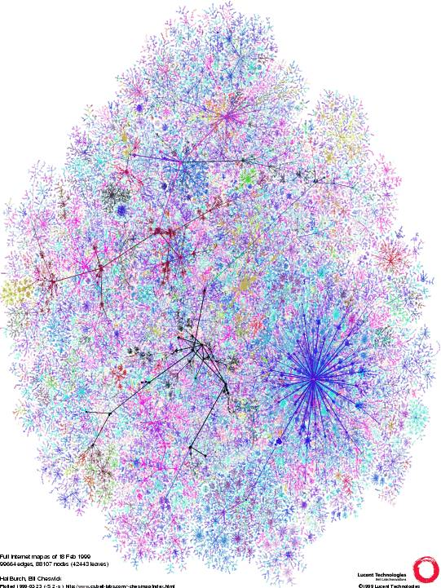
30 anni dopo
INTER
NET

Slide 4
ARPA NET
Avanced
Research
Projects
Agency
Dipartimento della difesa
del governo americano
$

Slide 5
ARPA NET
INTER NET
Sistema reticolare
Commutazione di pacchetti (→ ridondanza)
Architettura policefala (pluralità di nodi)
Sistema reticolare in grado di funzione anche in caso di distruzione di una delle sue parti
ANCHE IN CASO DI UN ATTACCO NUCLEARE

Slide 6
ARPA NET
INTER NET
Militari
Università
Multimedialità
Commercio
  (nodi, host, pc collegati, server, utenti…)
  Capacità del canale
  Velocità del canale
  Qualità del collegamento e del messaggi
  Funzionalità
QUANTITAVI
QUALITATIVI

Slide 7
1971 La rete ARPANET connette tra loro 23 computer
1971 Primo sistema di posta elettronica
1973 La Gran Bretagna e la Norvegia si uniscono alla rete con un computer ciascuna
1979 Creazione dei primi Newsgroup (forum di discussione) da parte di studenti americani
1987 Sono connessi 10 mila computer
1989 Sono connessi 100mila computer
1991 nasce il world wide web
1992 Un milione di computer sono connessi alla rete
1996 Sono connessi 10 milioni di computer
1999 Gli utenti di Internet sono 200 milioni in tutto il mondo
2008 Gli utenti di Internet sono circa 600 milioni in tutto il mondo
2009 Gli utenti di Internet sono circa 1 miliardo in tutto il mondo

Slide 8
INTER NET
PRIMI ANNI 70
INTER NETWORKING
Capacità rete di collegare sistemi informatici eterogenei situati anche a grande distanza
TRASMISSION CONTROL PROTOCOL /INTERNET PROTOCOL (1973/1974)
Linguaggio condiviso dai computer in rete

Slide 9
1971
Primo sistema di posta elettronica
Sintassi indirizzi user@computer
Da una rete di calcolatori
a
Rete di persone (rete di comunicazione interpersonale)
1986
National Science Foundation
NSF Net:
Strumenti telematici e di cooperazione a distanza
Negli ambienti universitari
Sperimentazione reti di grandi dimensioni (100.000 nodi nel 1989)
Primi interessi industrie private

Slide 10
1991
NSF toglie restrizioni commerciali alla rete
CERN di Ginevra (Tim Berners-Lee)
Implementa World Wide Web
Rete di contenuti collegati tra loro (ipertesto)
Contenuti multimediali
Utenti possono produrre contenuto per il WEB

Slide 11
Diffusione internet nel mondo
(numeri di host)
fonte Domain Survey - Internet Systems Consortium
www.isc.org

Slide 12
Cos’è un host?
1. - Ospite. Computer della rete che ospita risorse e servizi disponibili ad altri sistemi.
2. - Disponibilità (a pagamento o gratuita) di spazio su un server Internet per la registrazione di file personali o per la realizzazione di un sito
www.pc-facile.com/

Slide 13
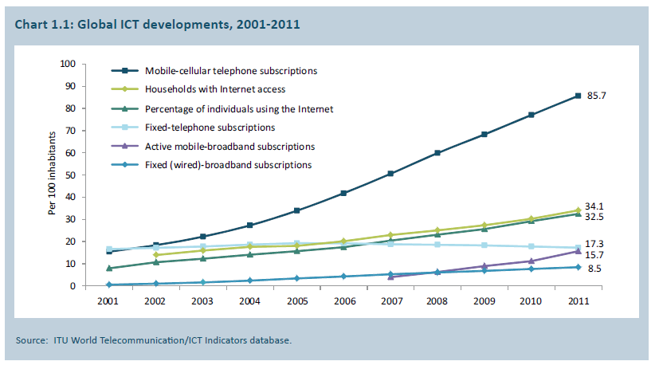
Le ICT dal 2001
http://www.itu.int/ITU-D/ict/publications/idi/material/2012/MIS2012_without_Annex_4.pdf

Slide 15
Reinvenzione e compatibilità: caratteristiche per la diffusione di un’innovazione (Everett Rogers)
Le innovazioni che generano nuove innovazioni ed i cui confini di applicabilità sono sfumati, hanno ottime probabilità di diffondersi, ma anche di venire interpretate ed applicate in maniera diversa da quella originaria
Le invenzioni che sono compatibili con la cultura hanno più possibilità di diffondersi

Slide 16
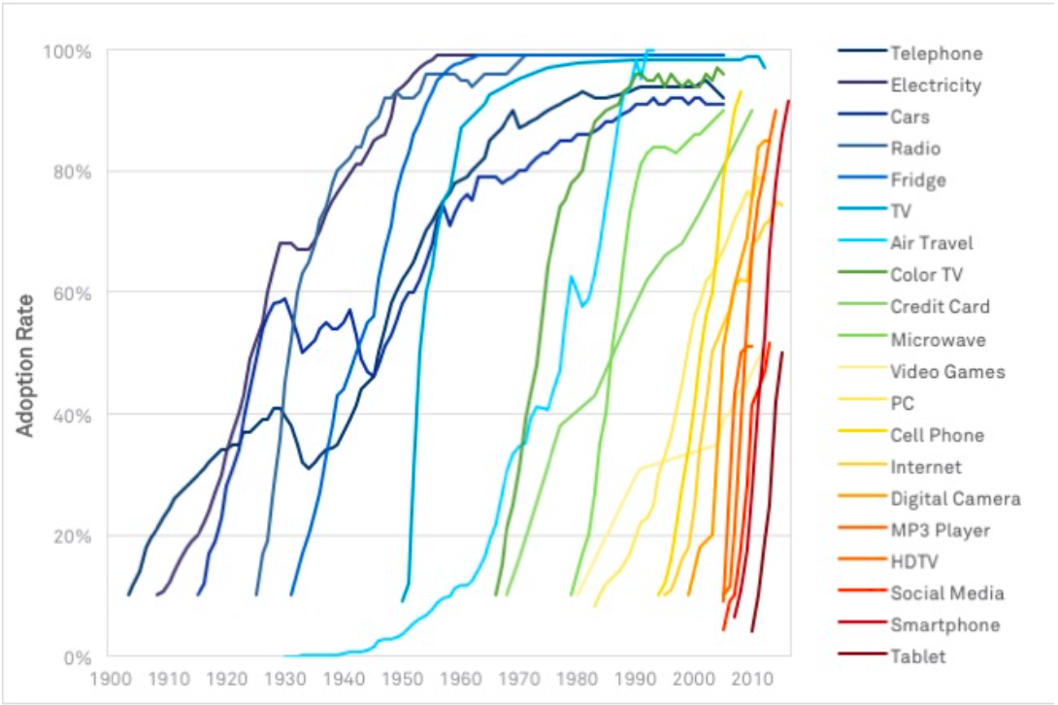
Tecnologia che si “autolimenta” –> diffusione senza pari

Slide 17
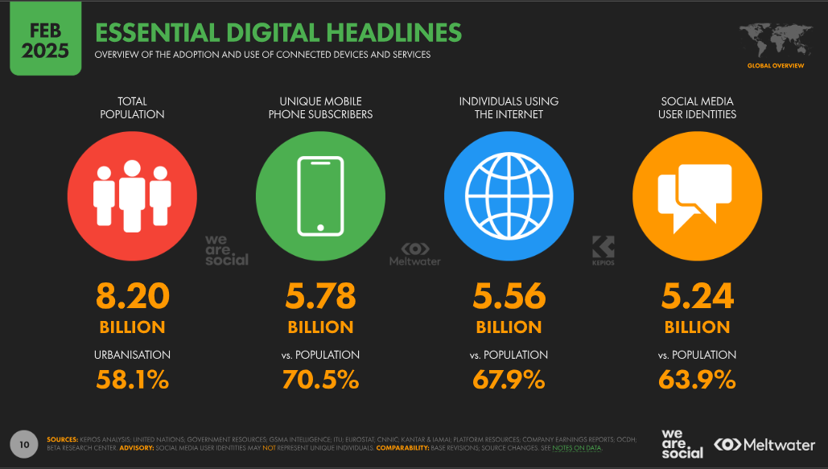

Slide 18
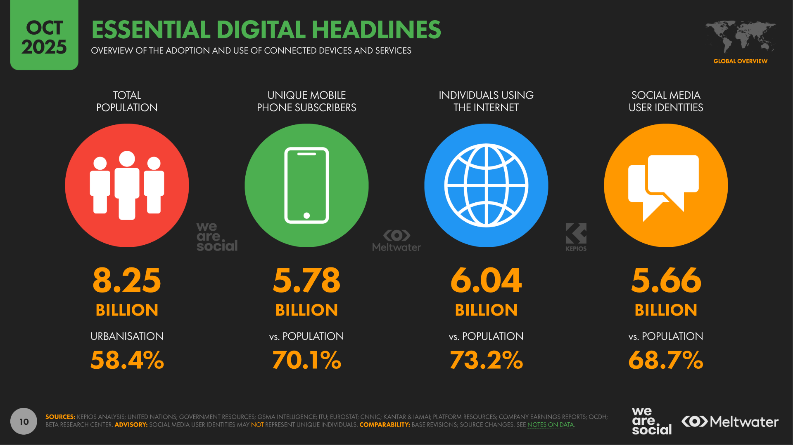

Slide 19
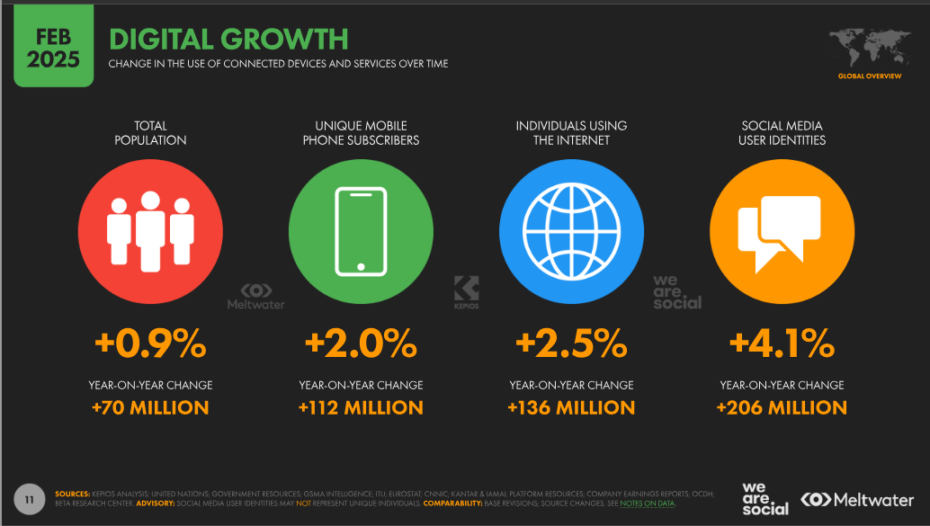

Slide 20
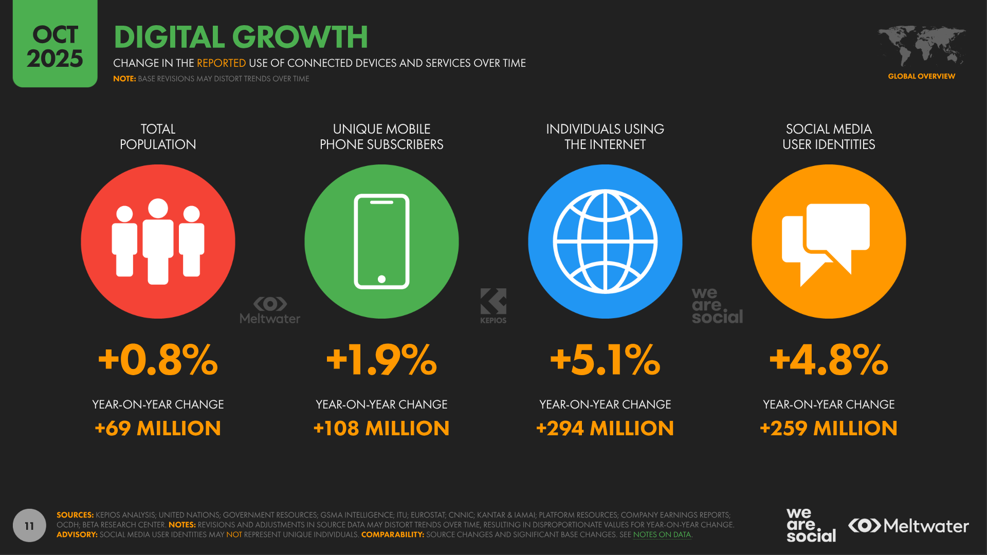

Slide 21
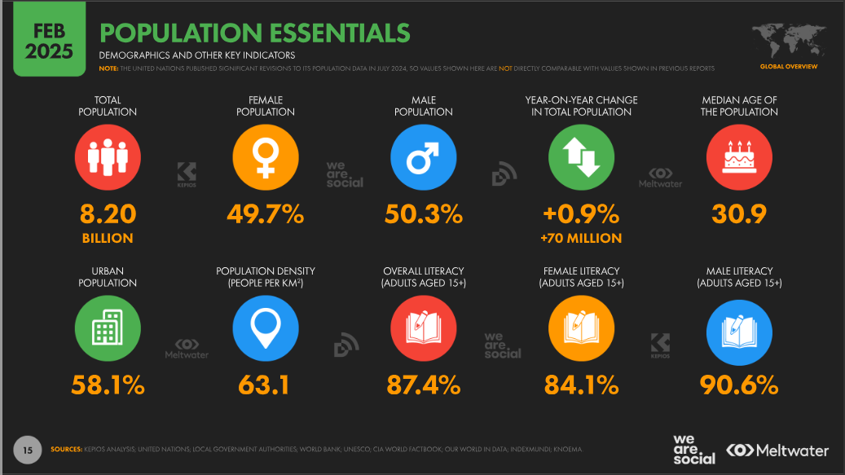

Slide 22
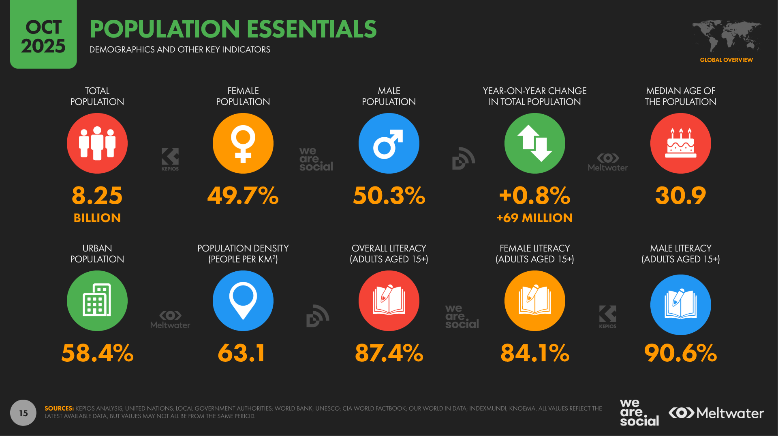

Slide 23
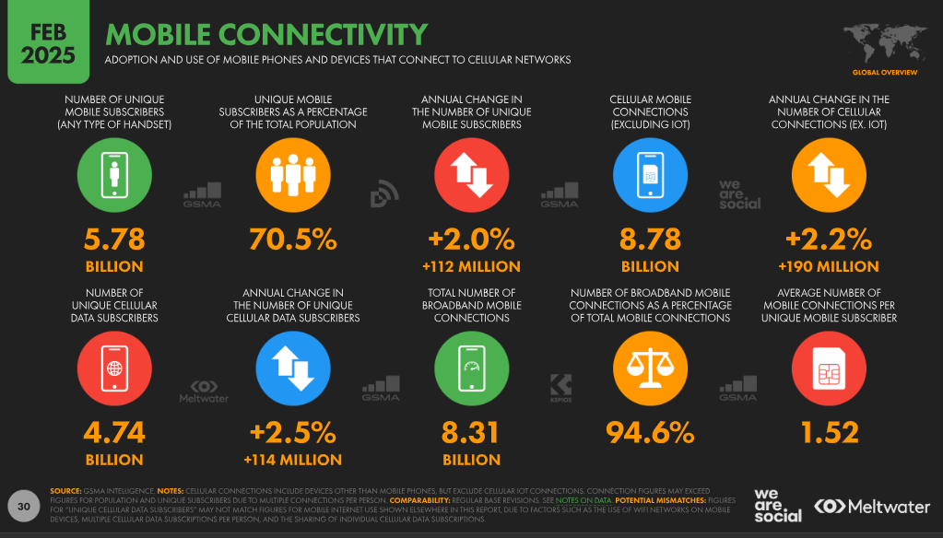

Slide 24
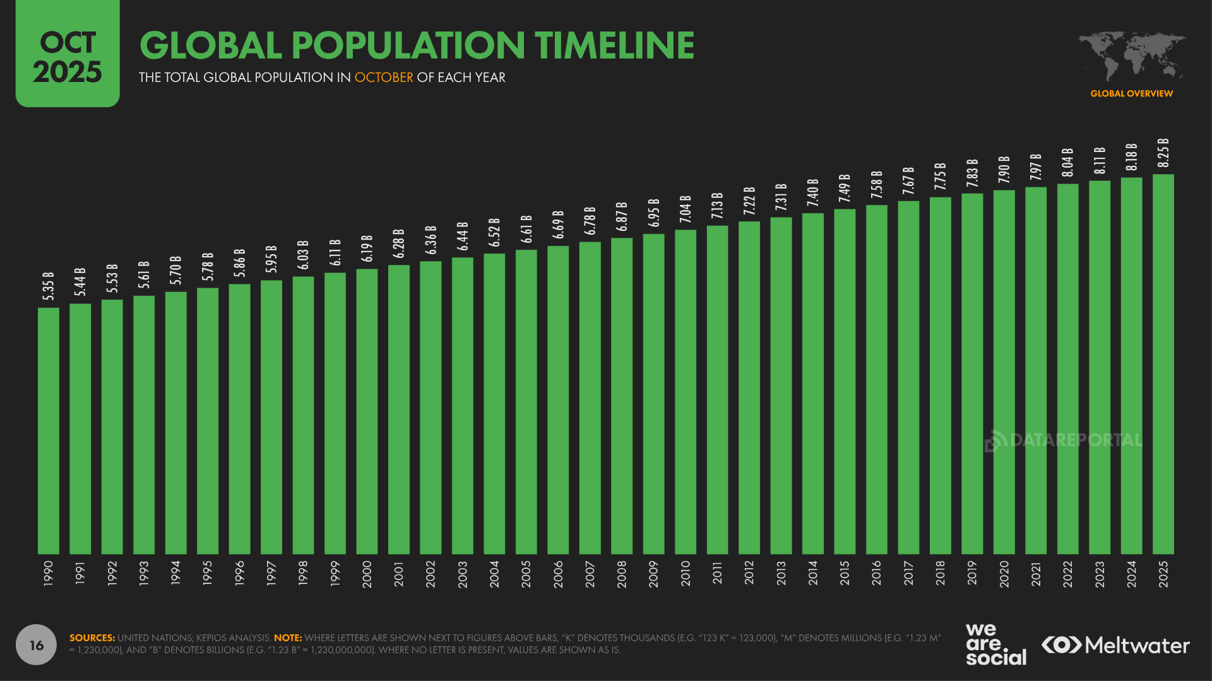

Slide 25
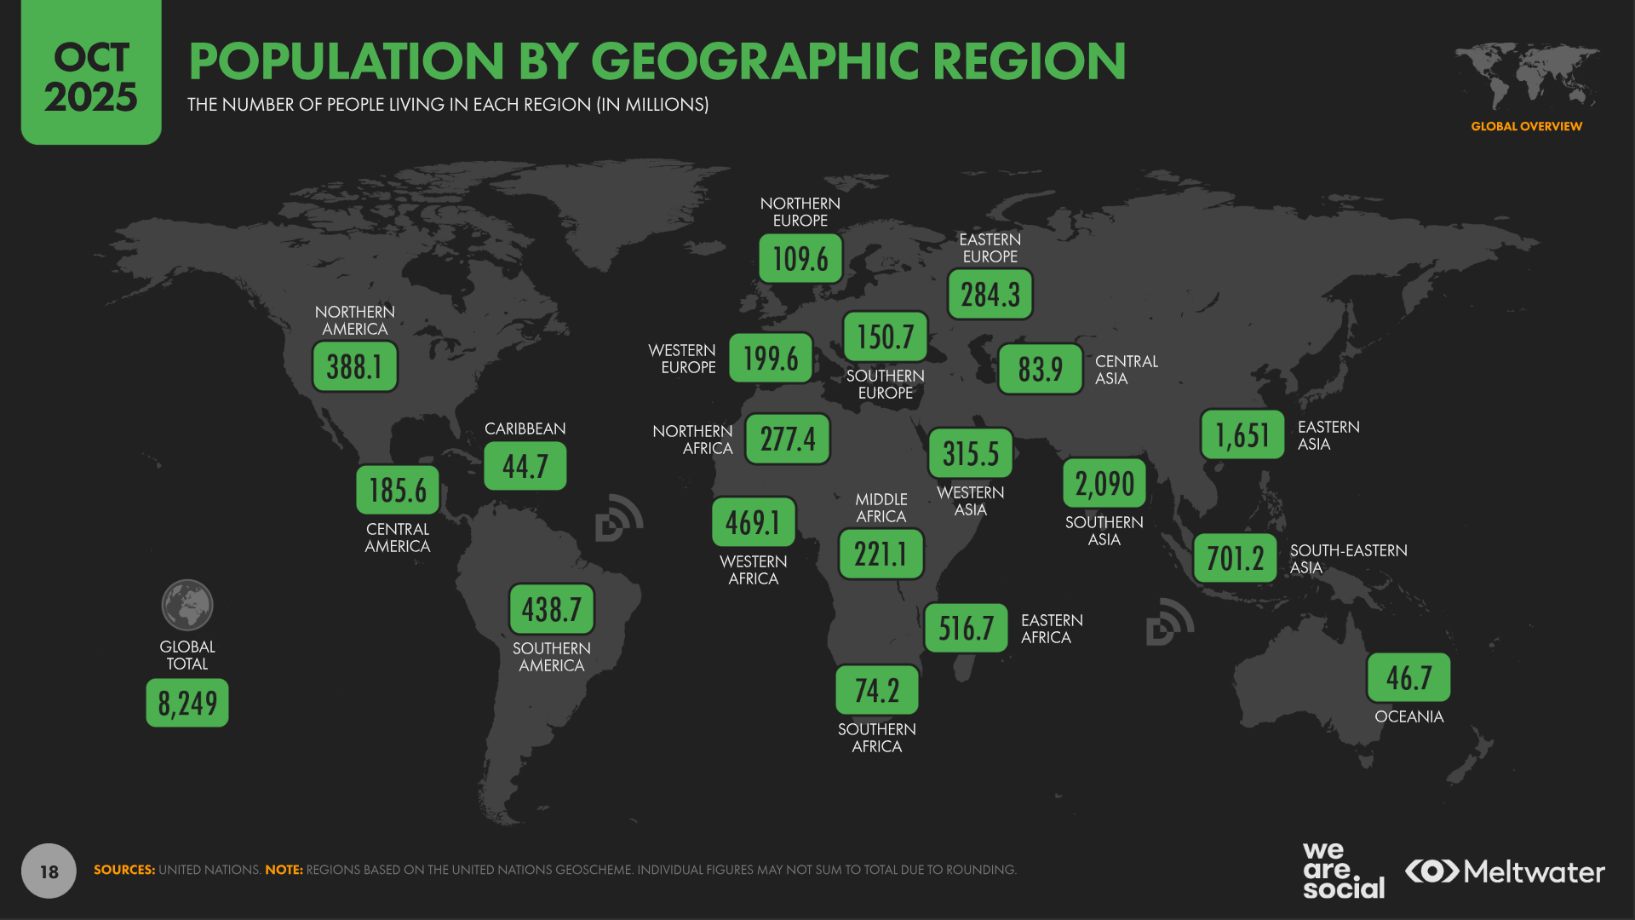

Slide 26
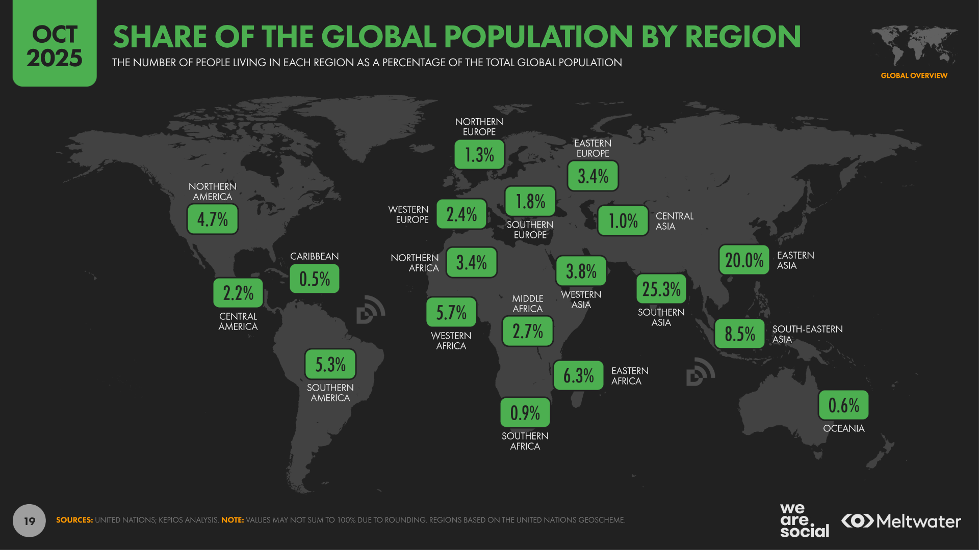

Slide 27
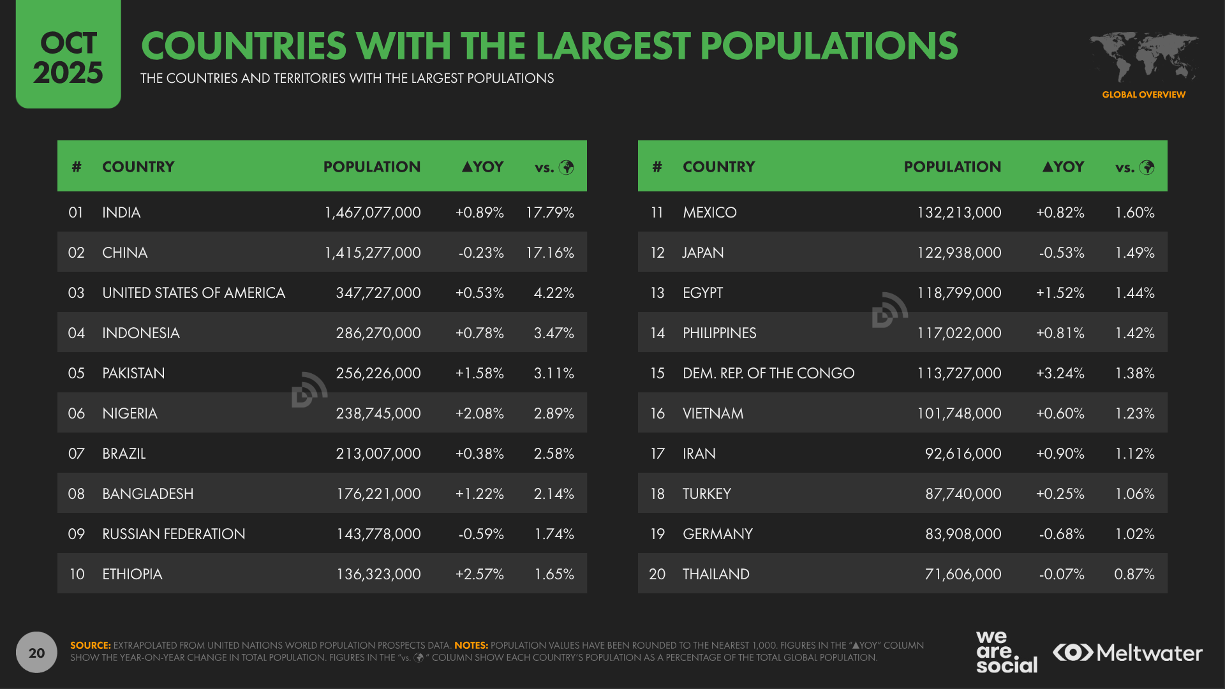

Slide 28
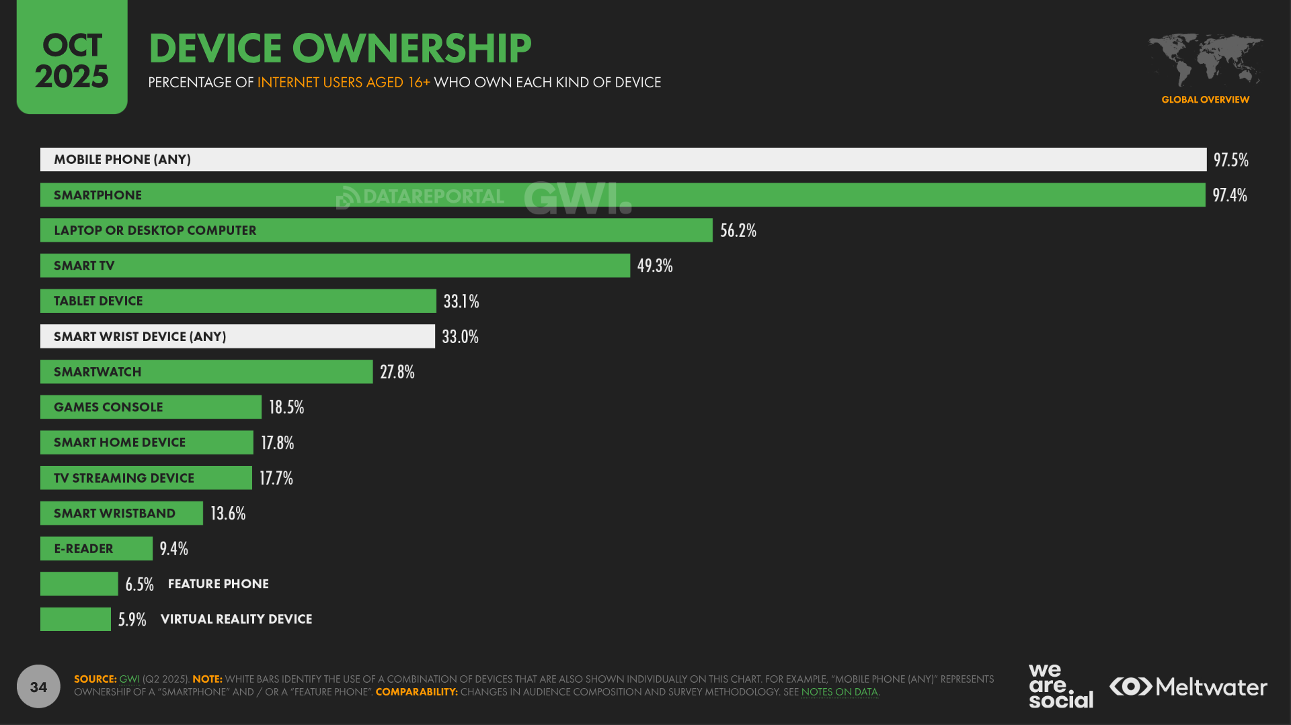

Slide 29
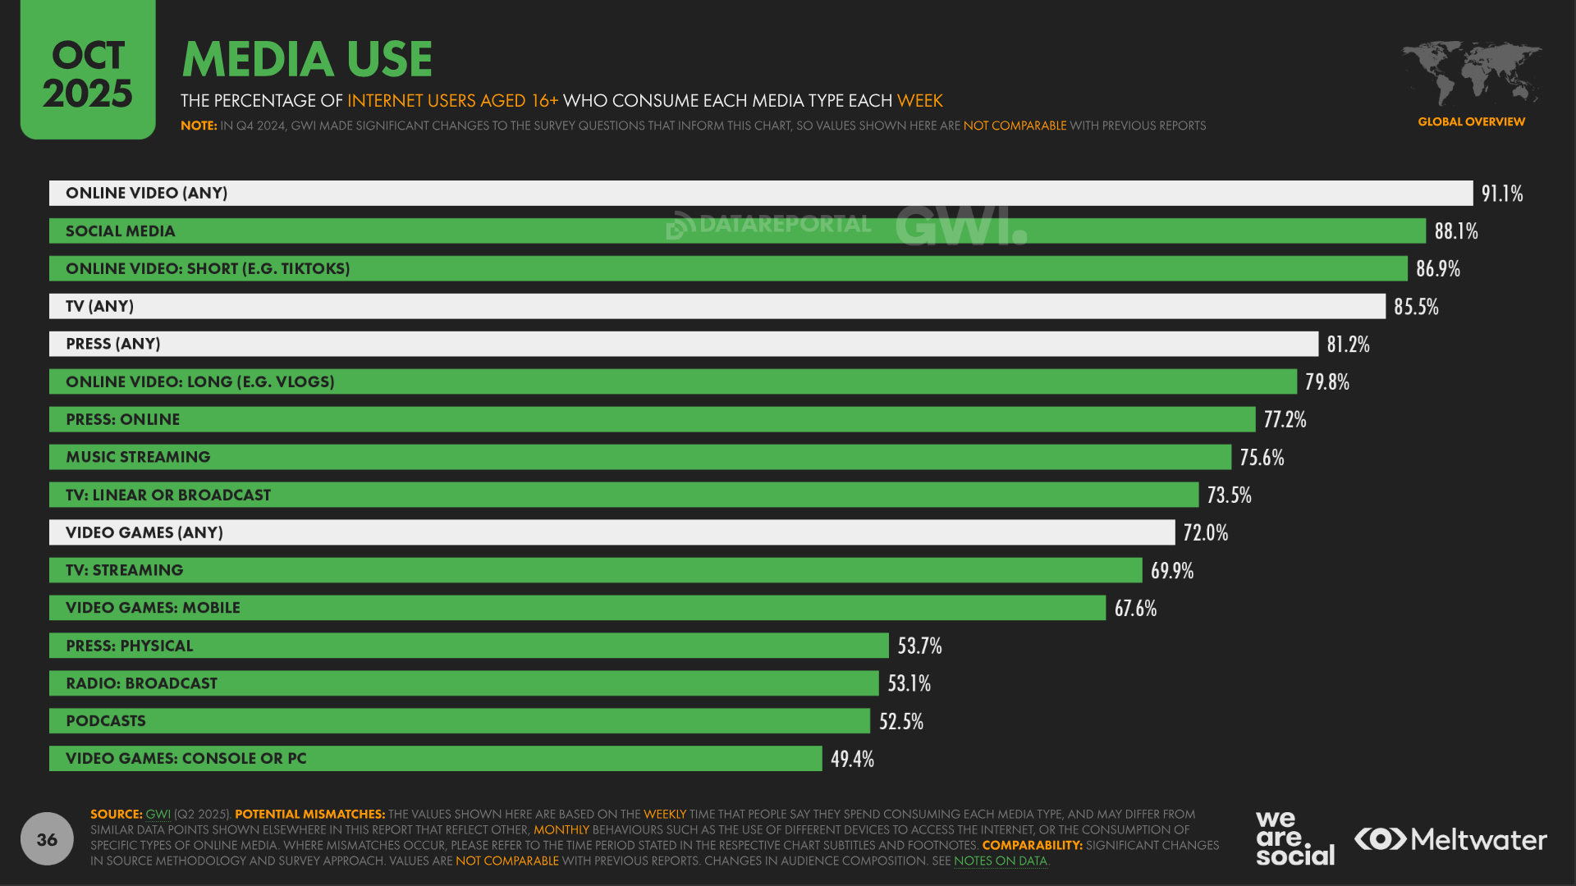

Slide 30
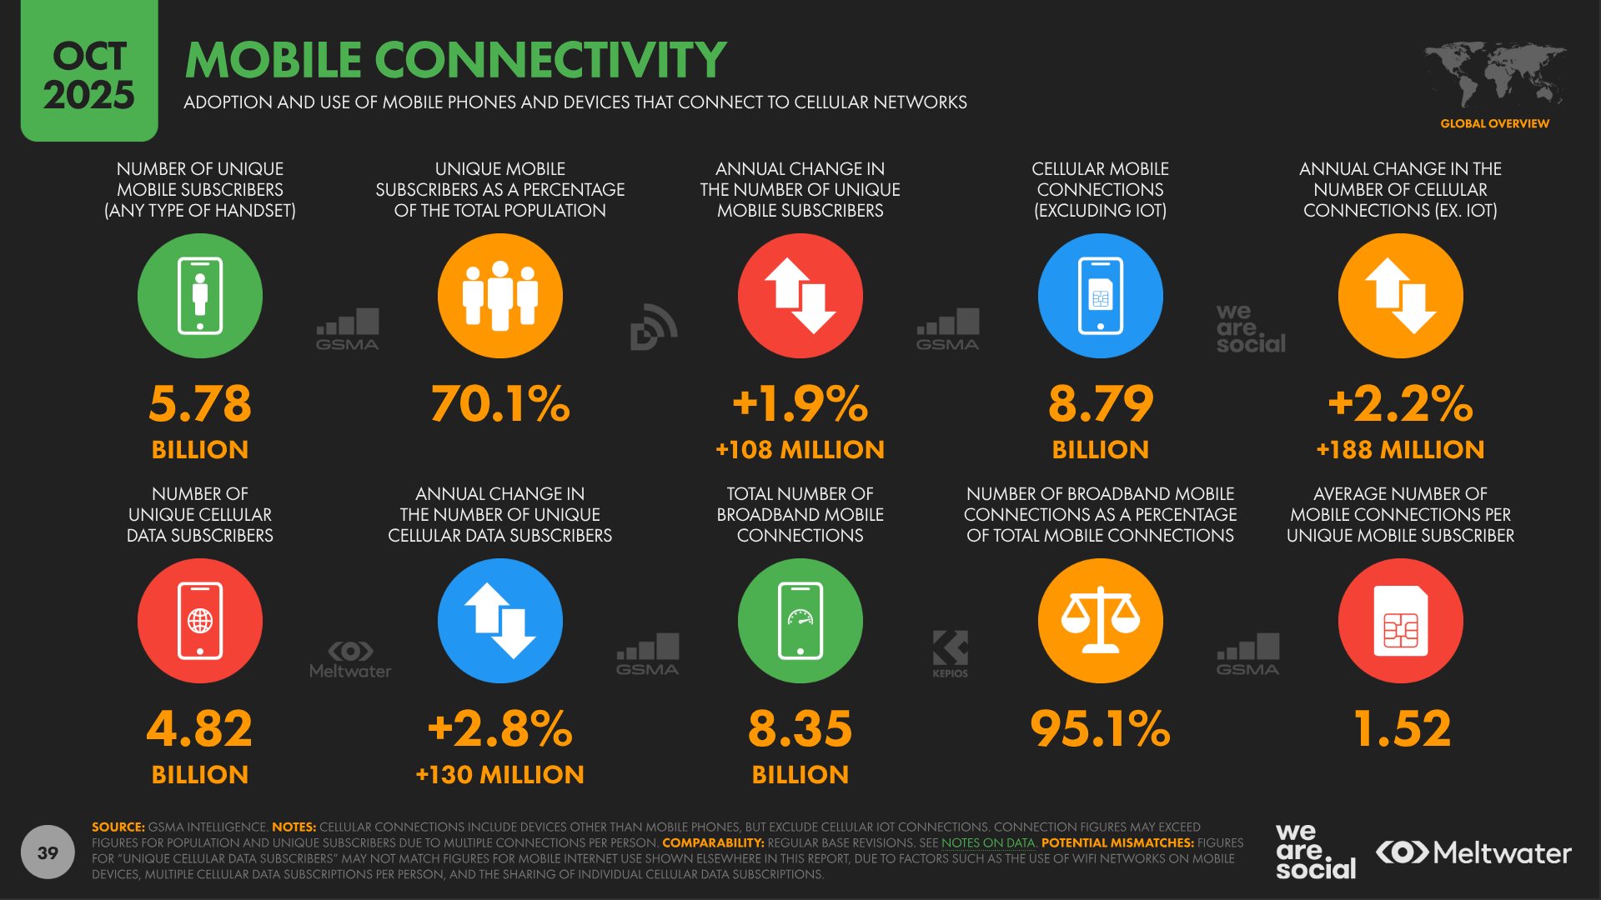

Slide 31
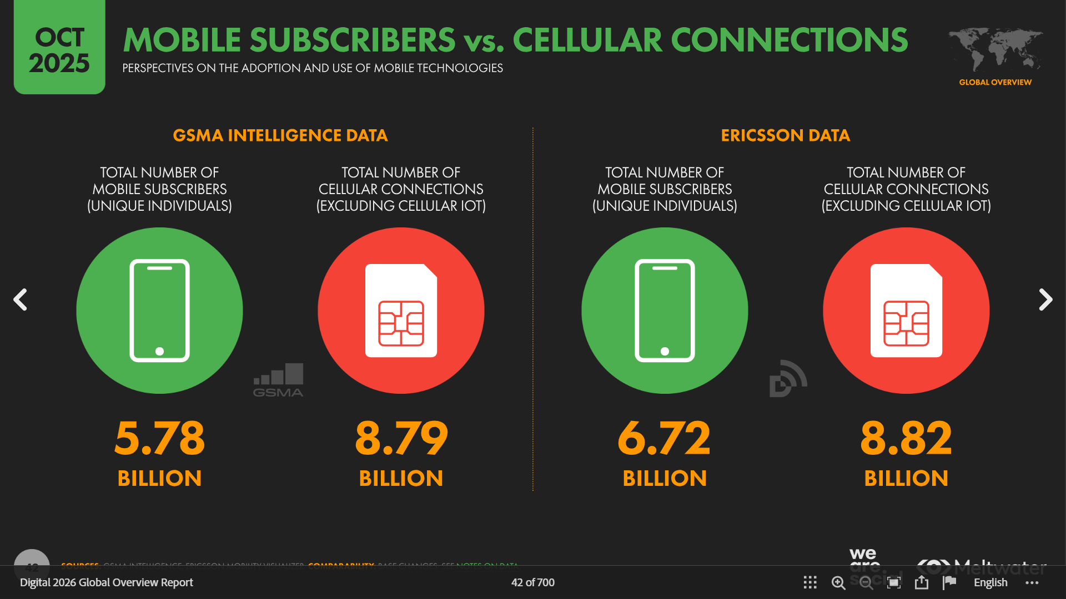

Slide 32
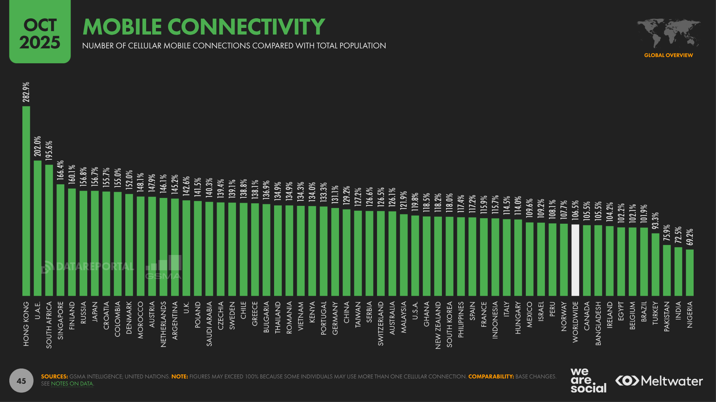

Slide 33
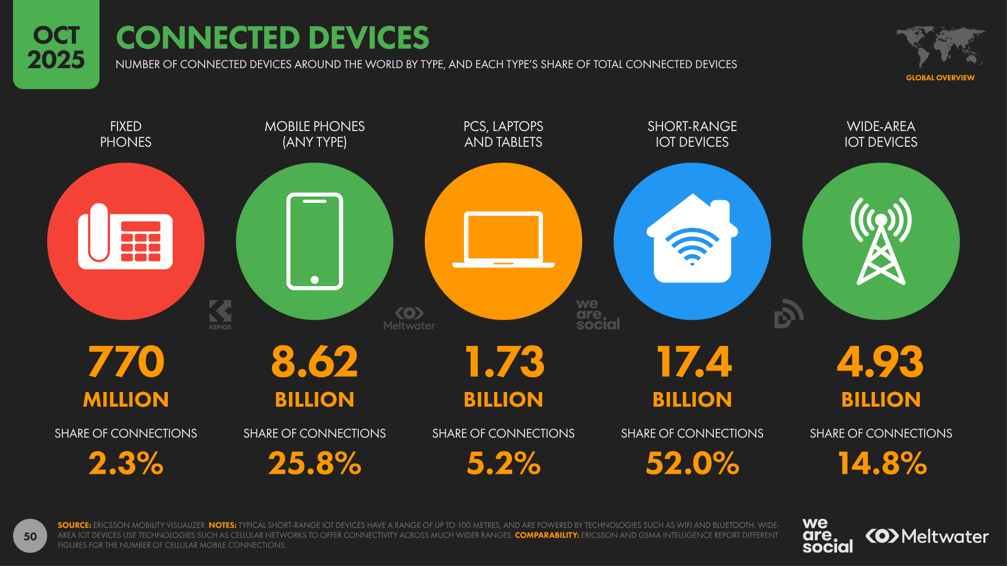

Slide 34
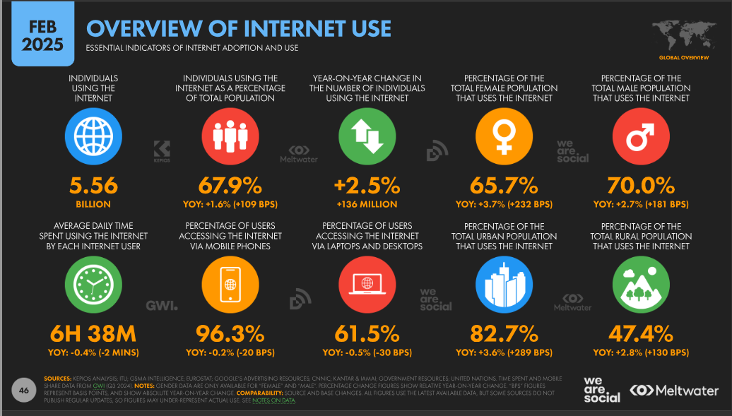

Slide 35
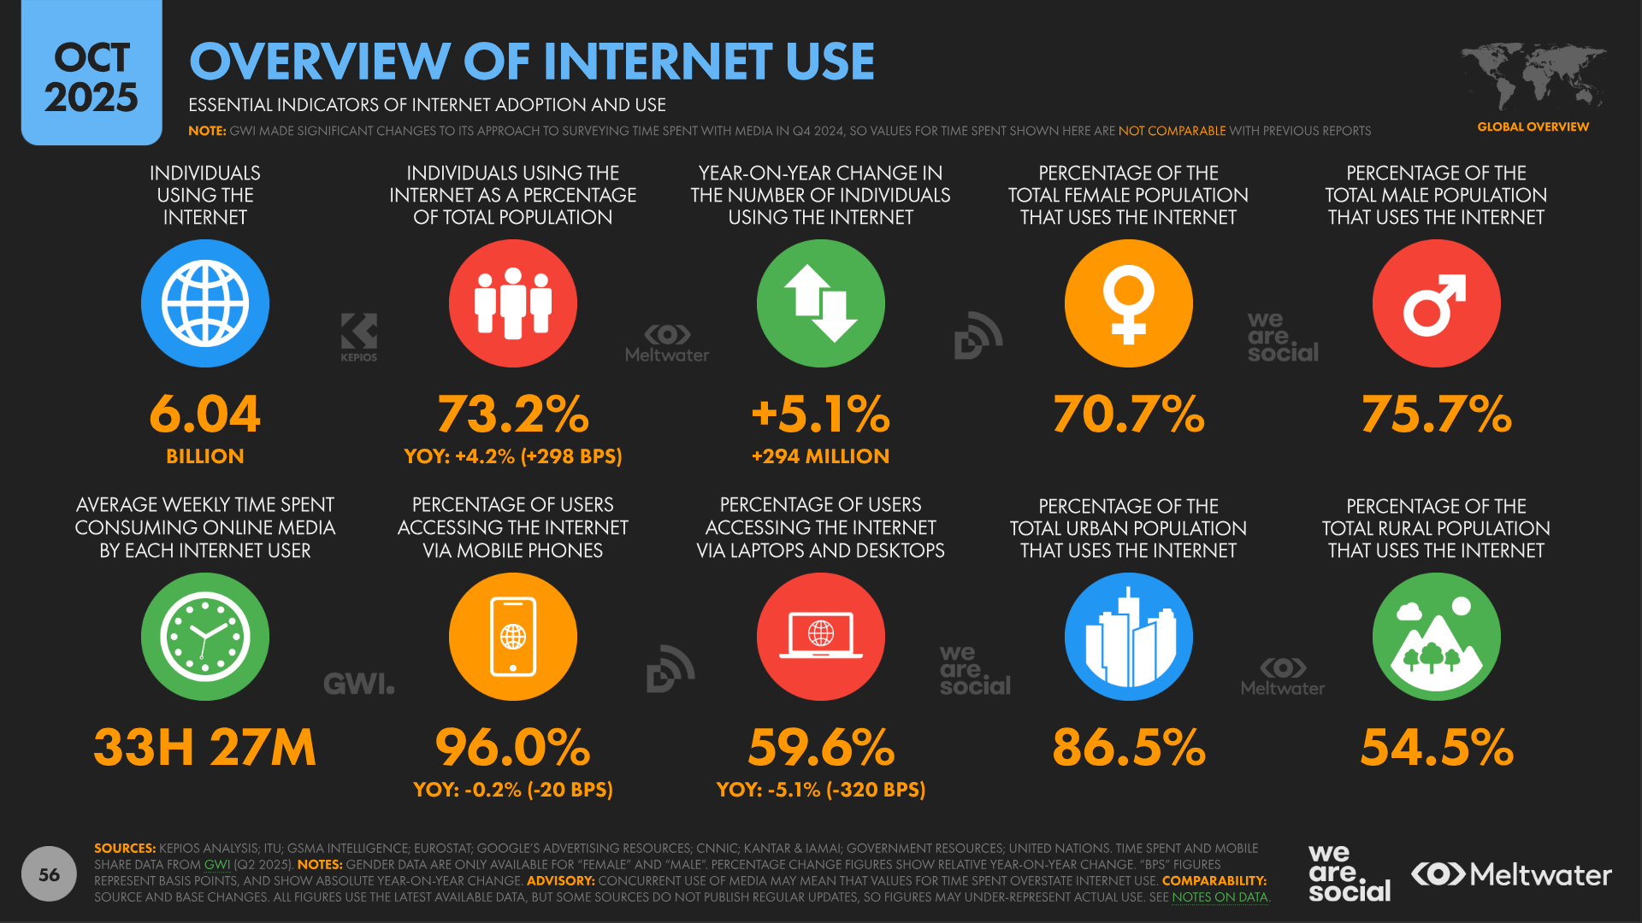

Slide 36
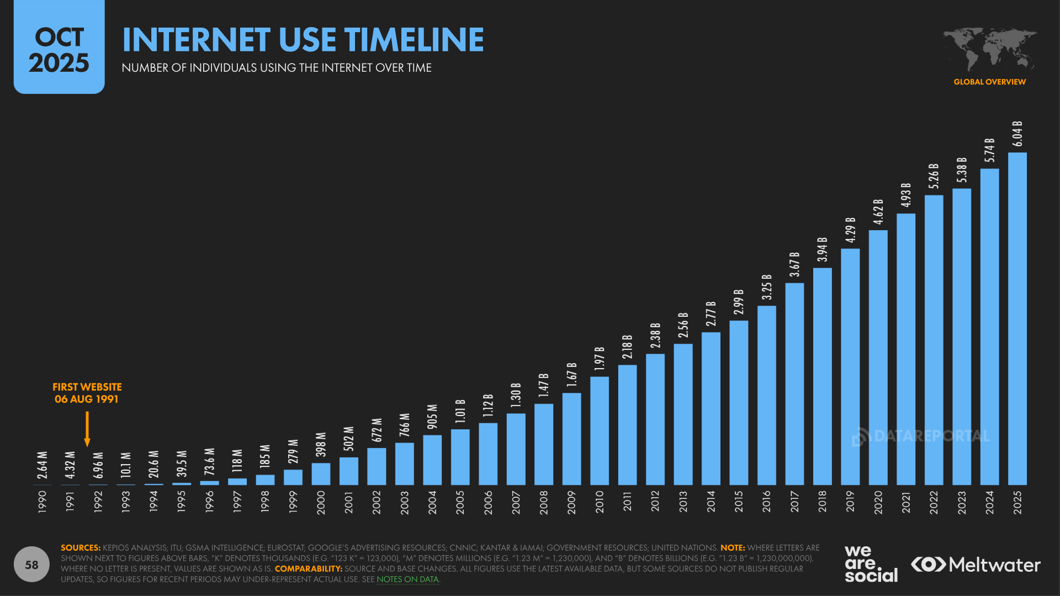

Slide 37
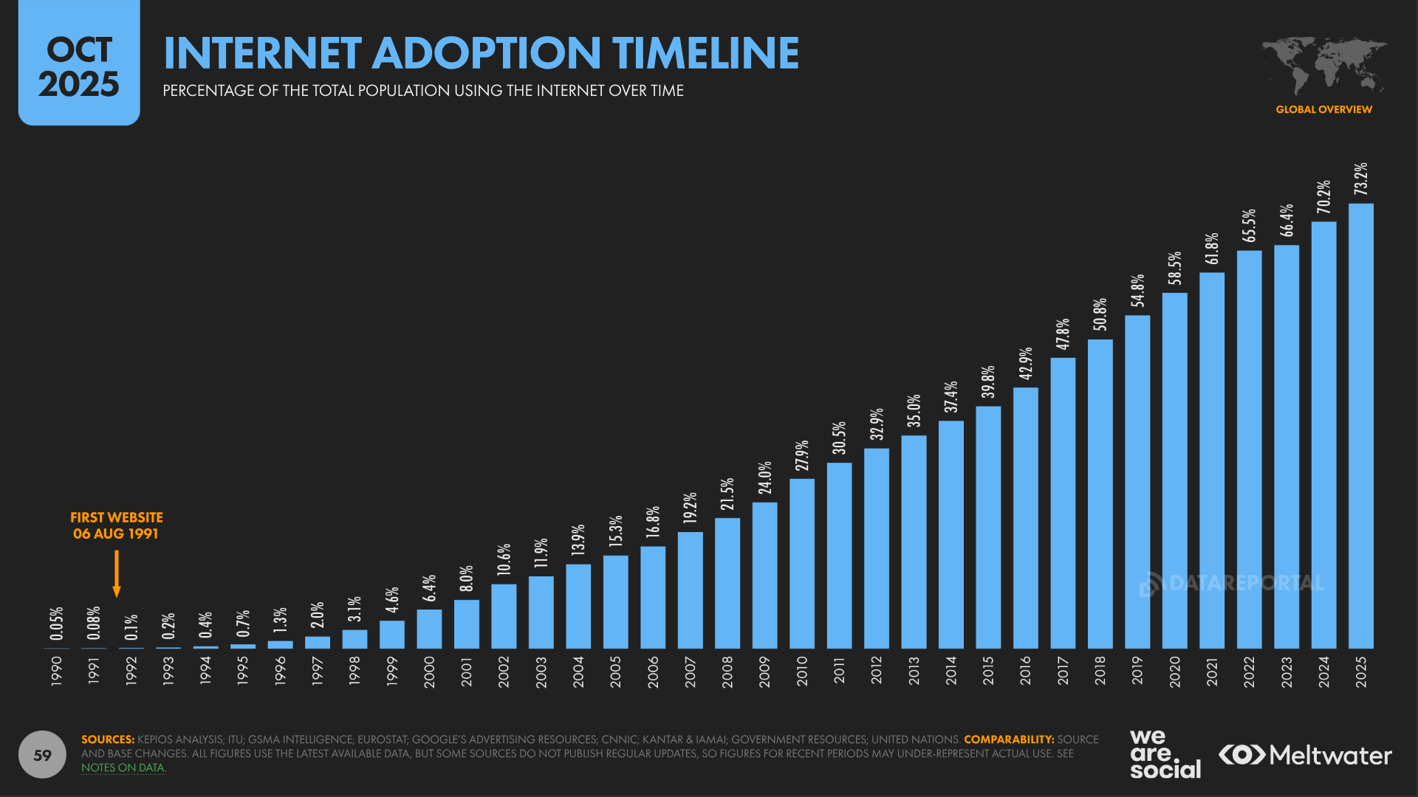

Slide 38
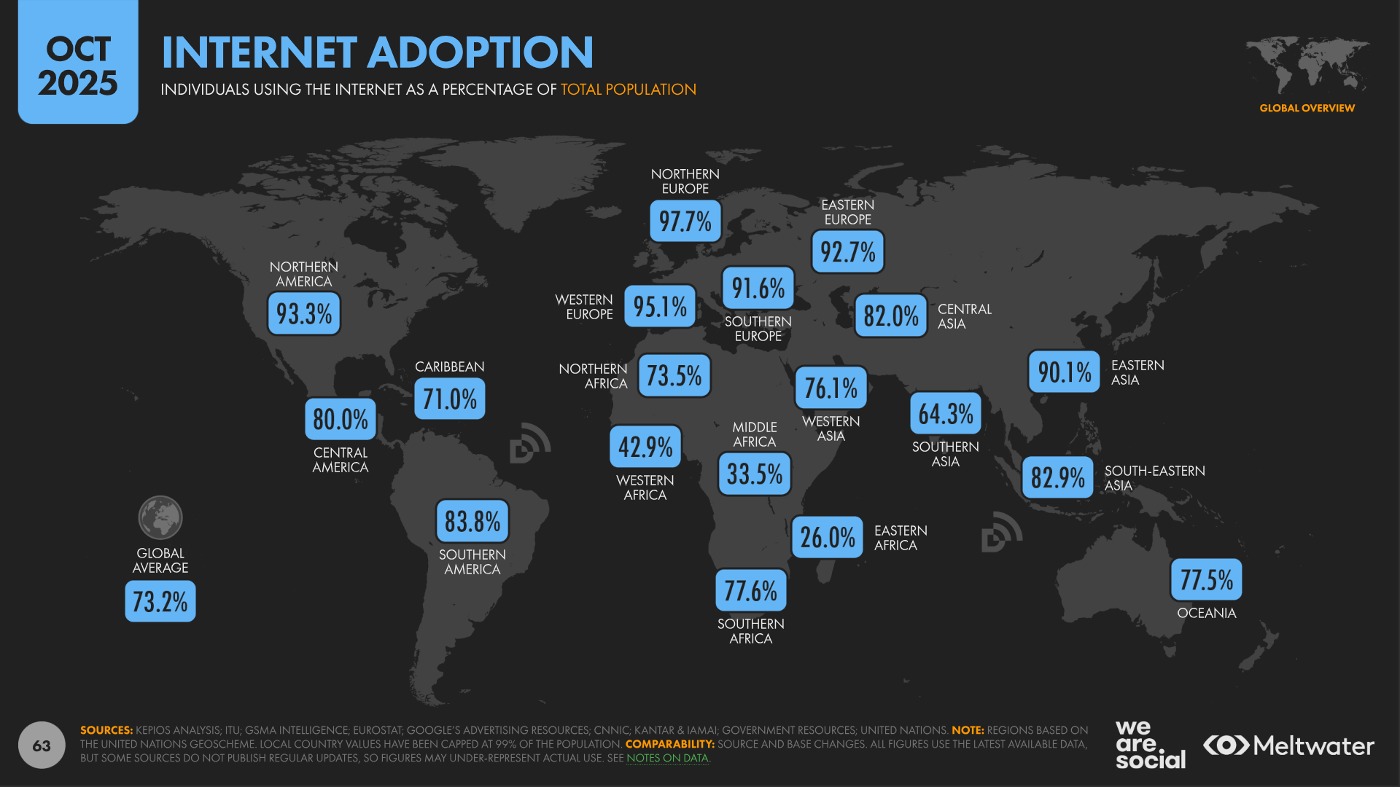

Slide 39
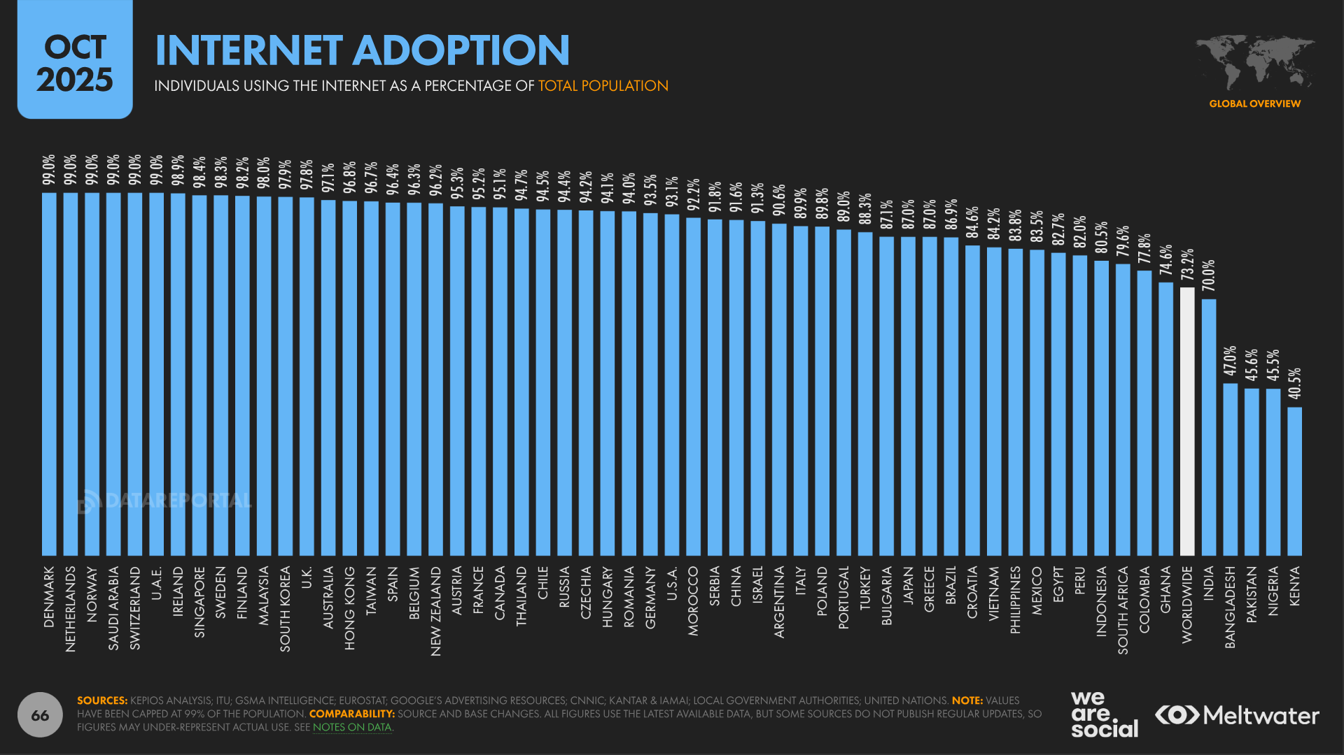

Slide 40
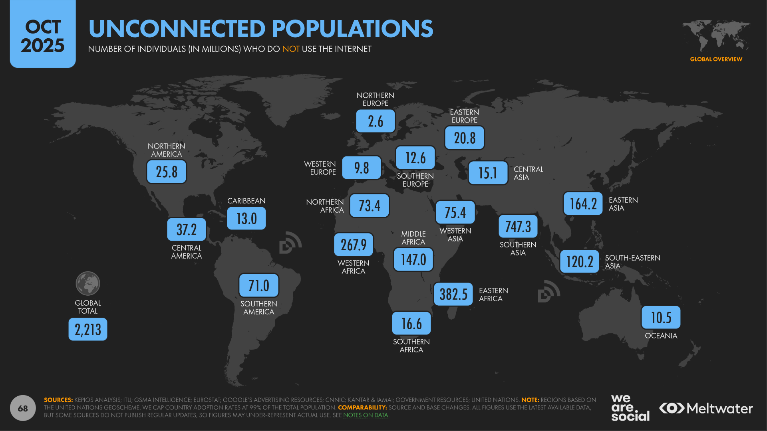

Slide 41
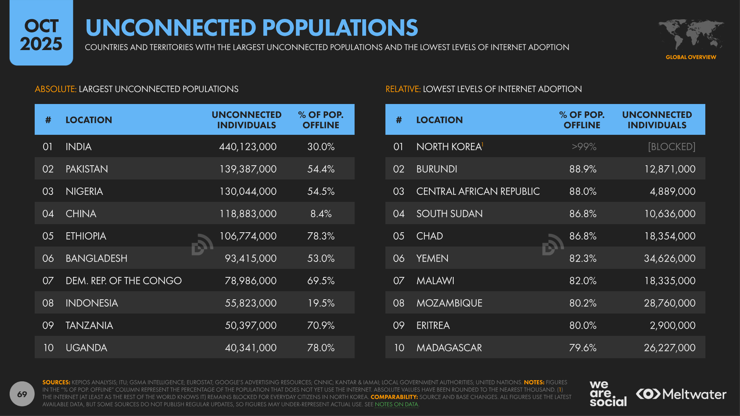

Slide 42
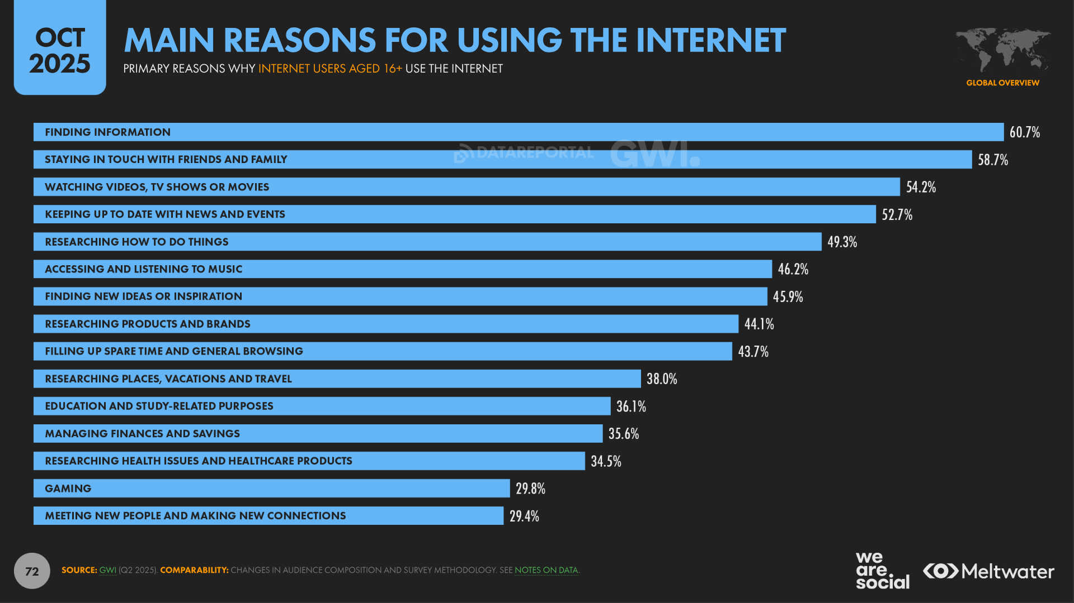

Slide 43
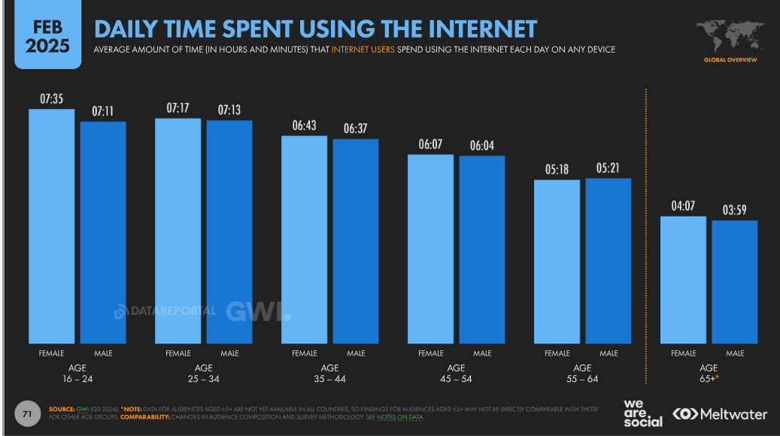

Slide 44
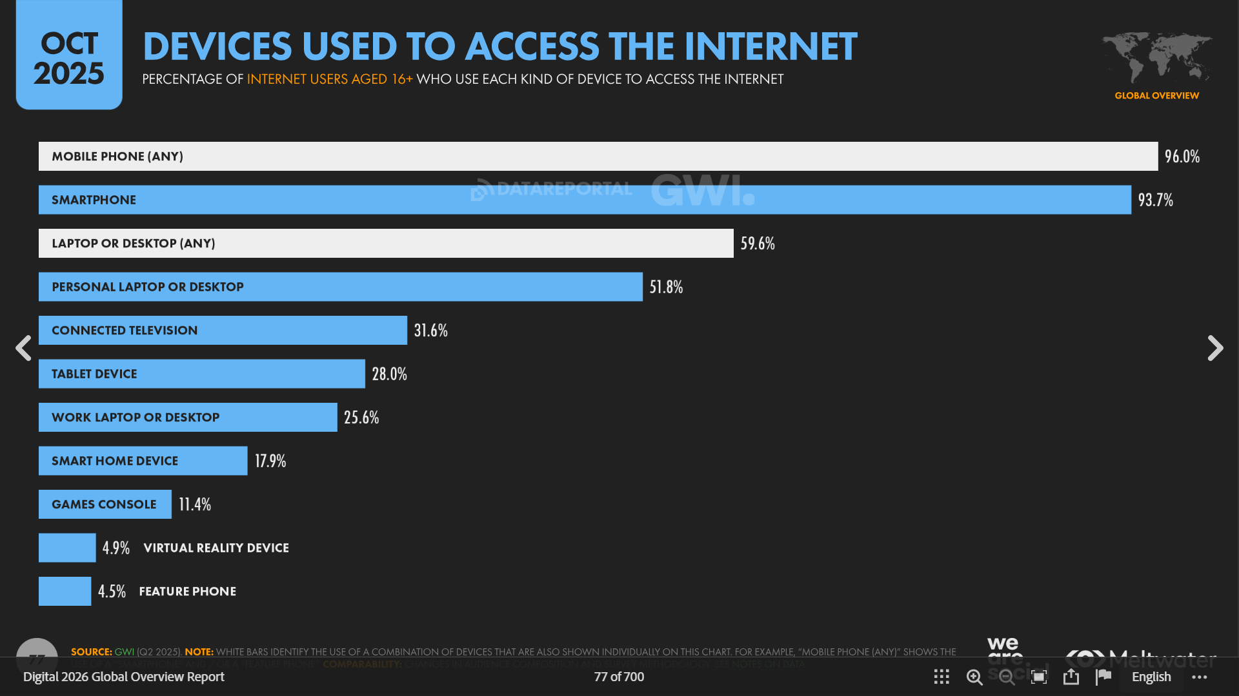

Slide 45
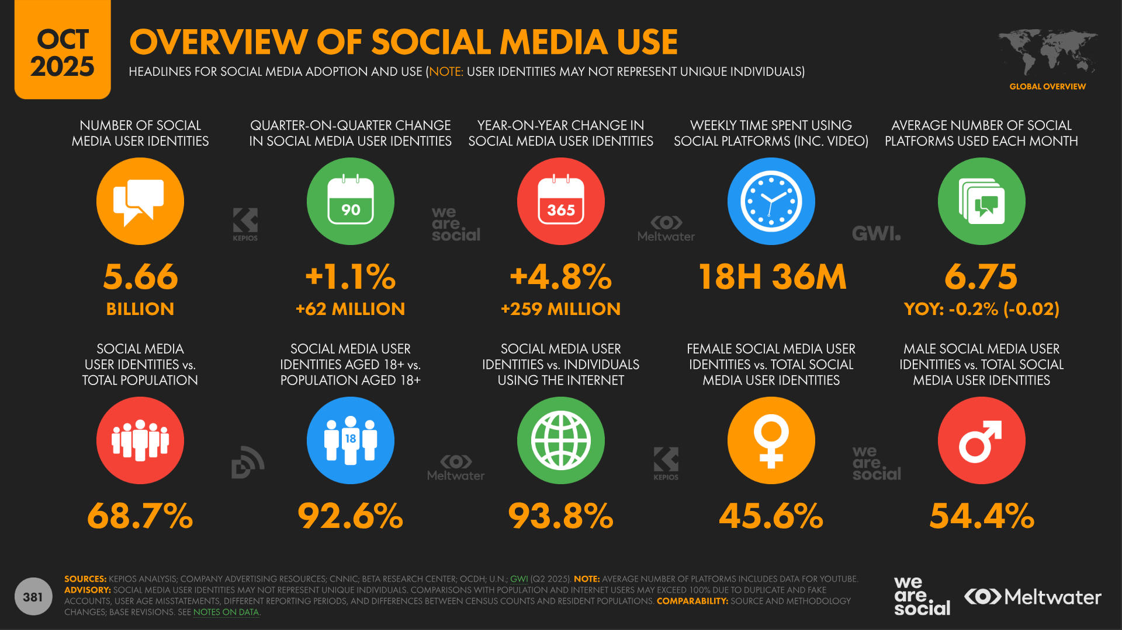

Slide 46
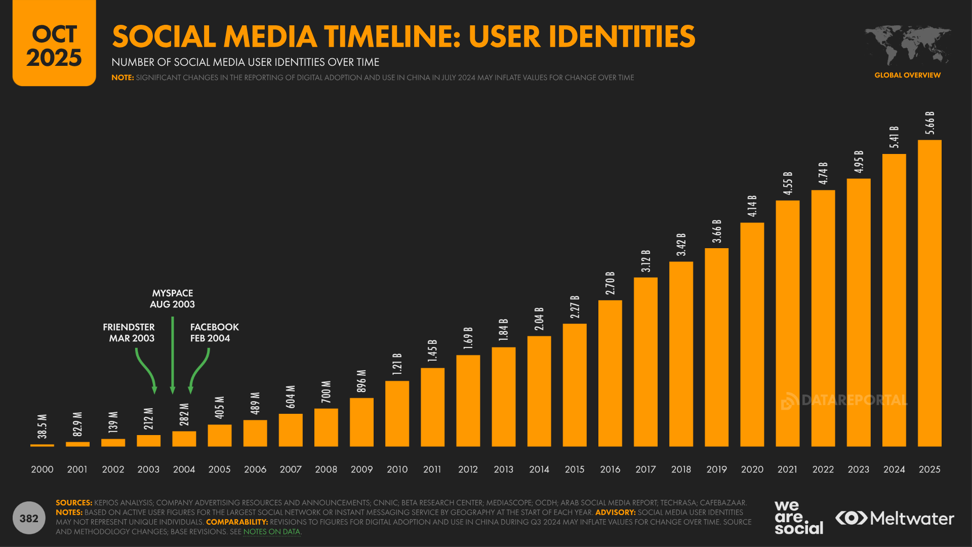

Slide 47
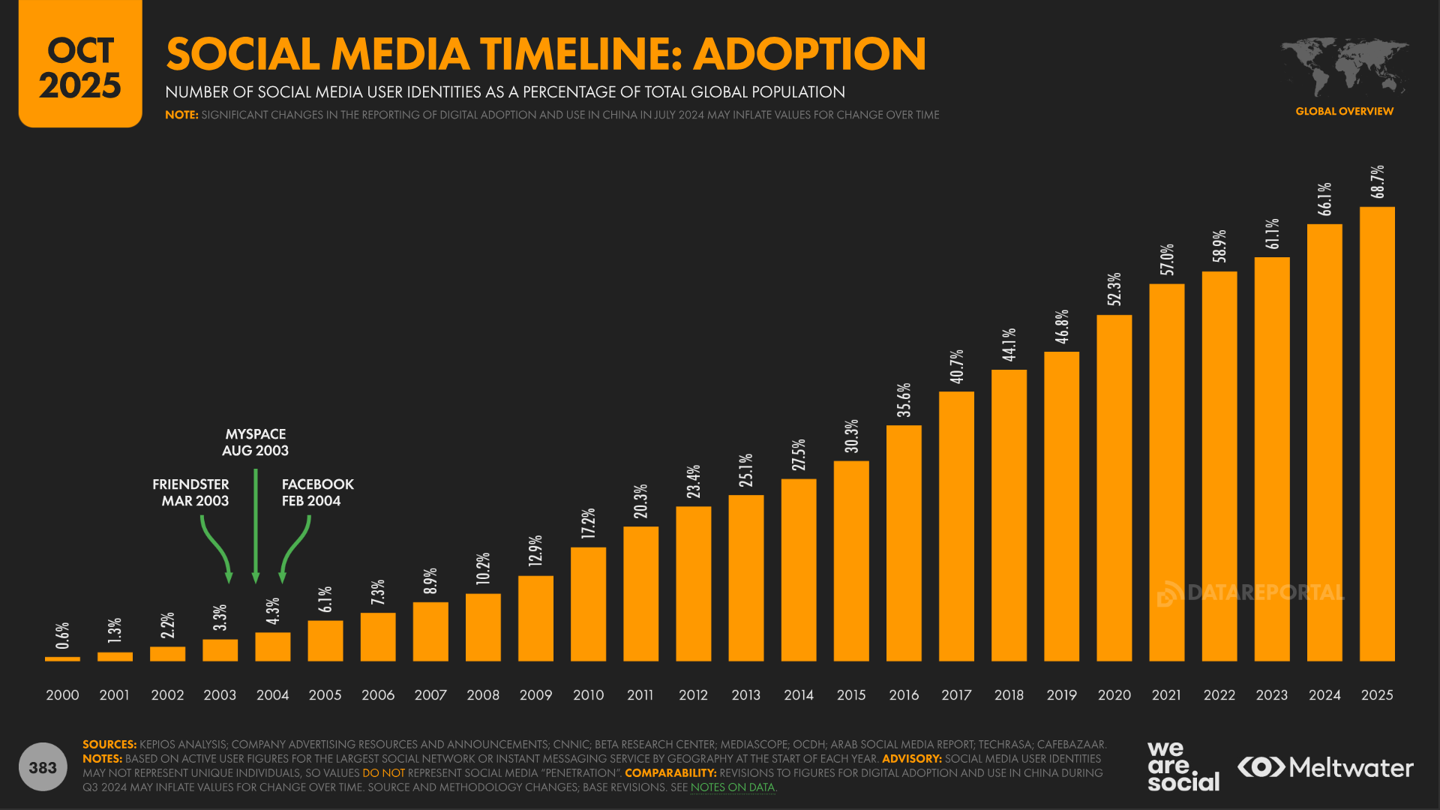

Slide 48
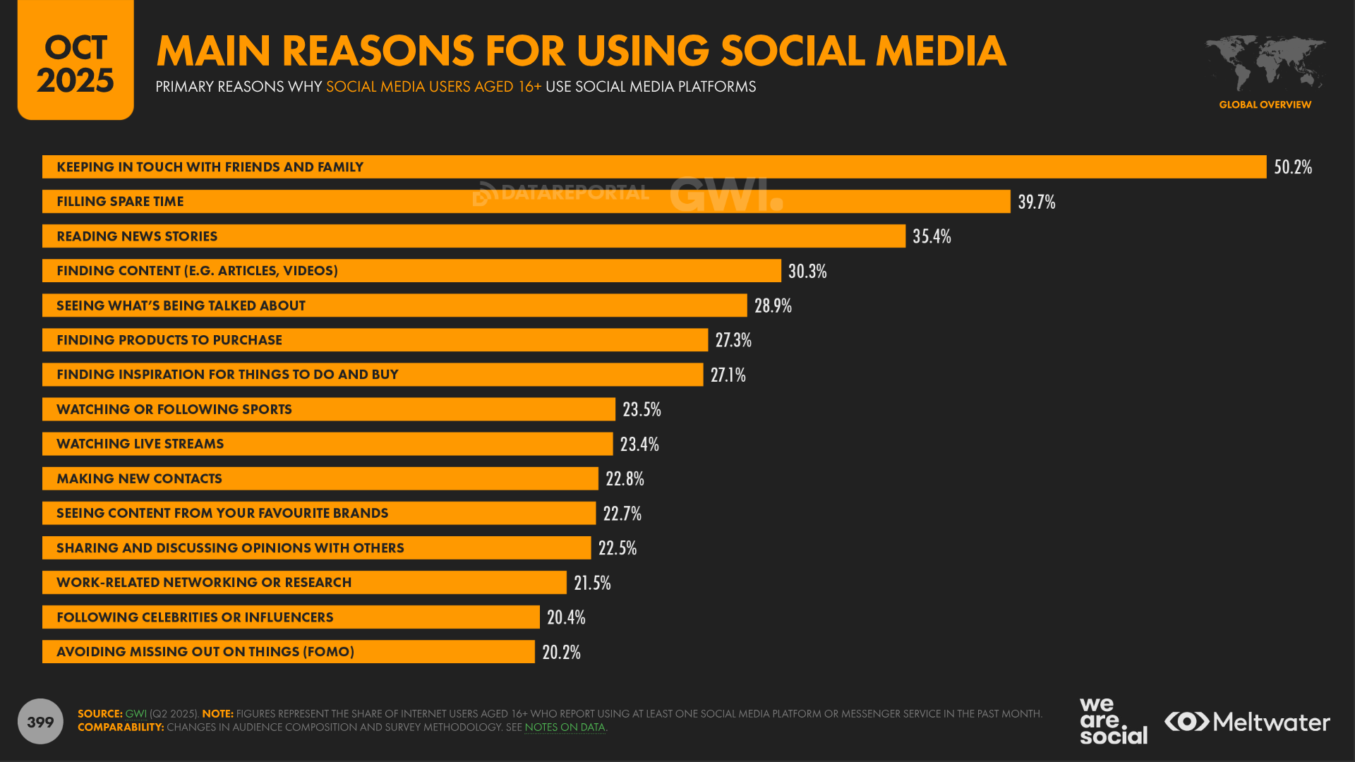

Slide 49
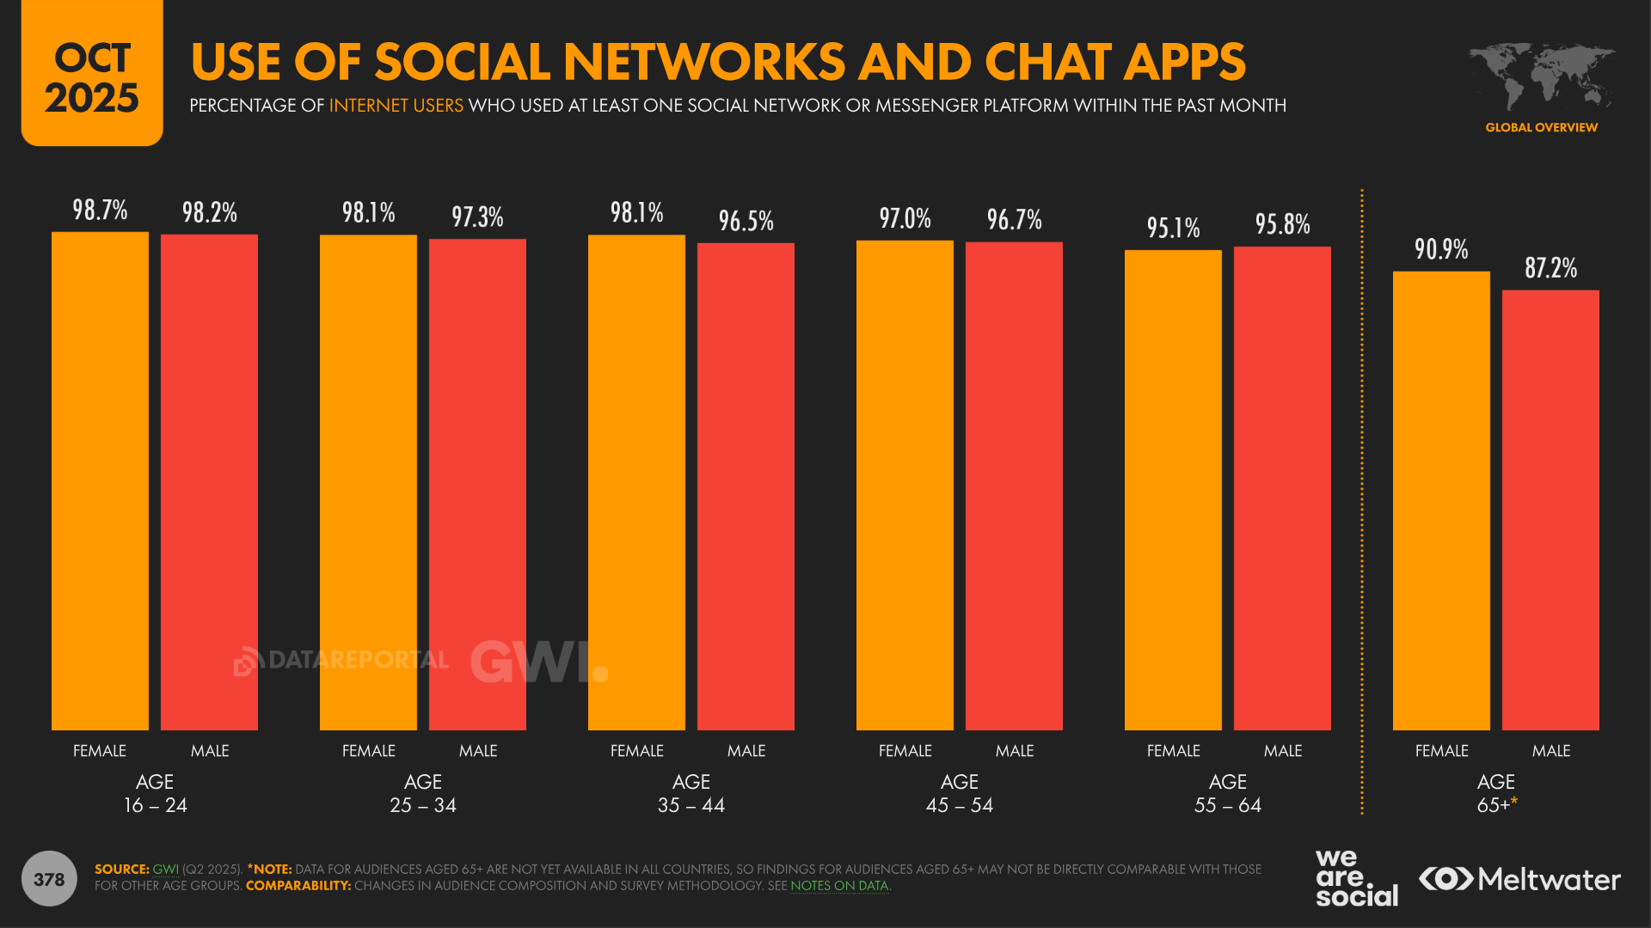

Slide 50
